Slide 1
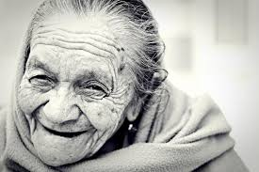

Slide 2
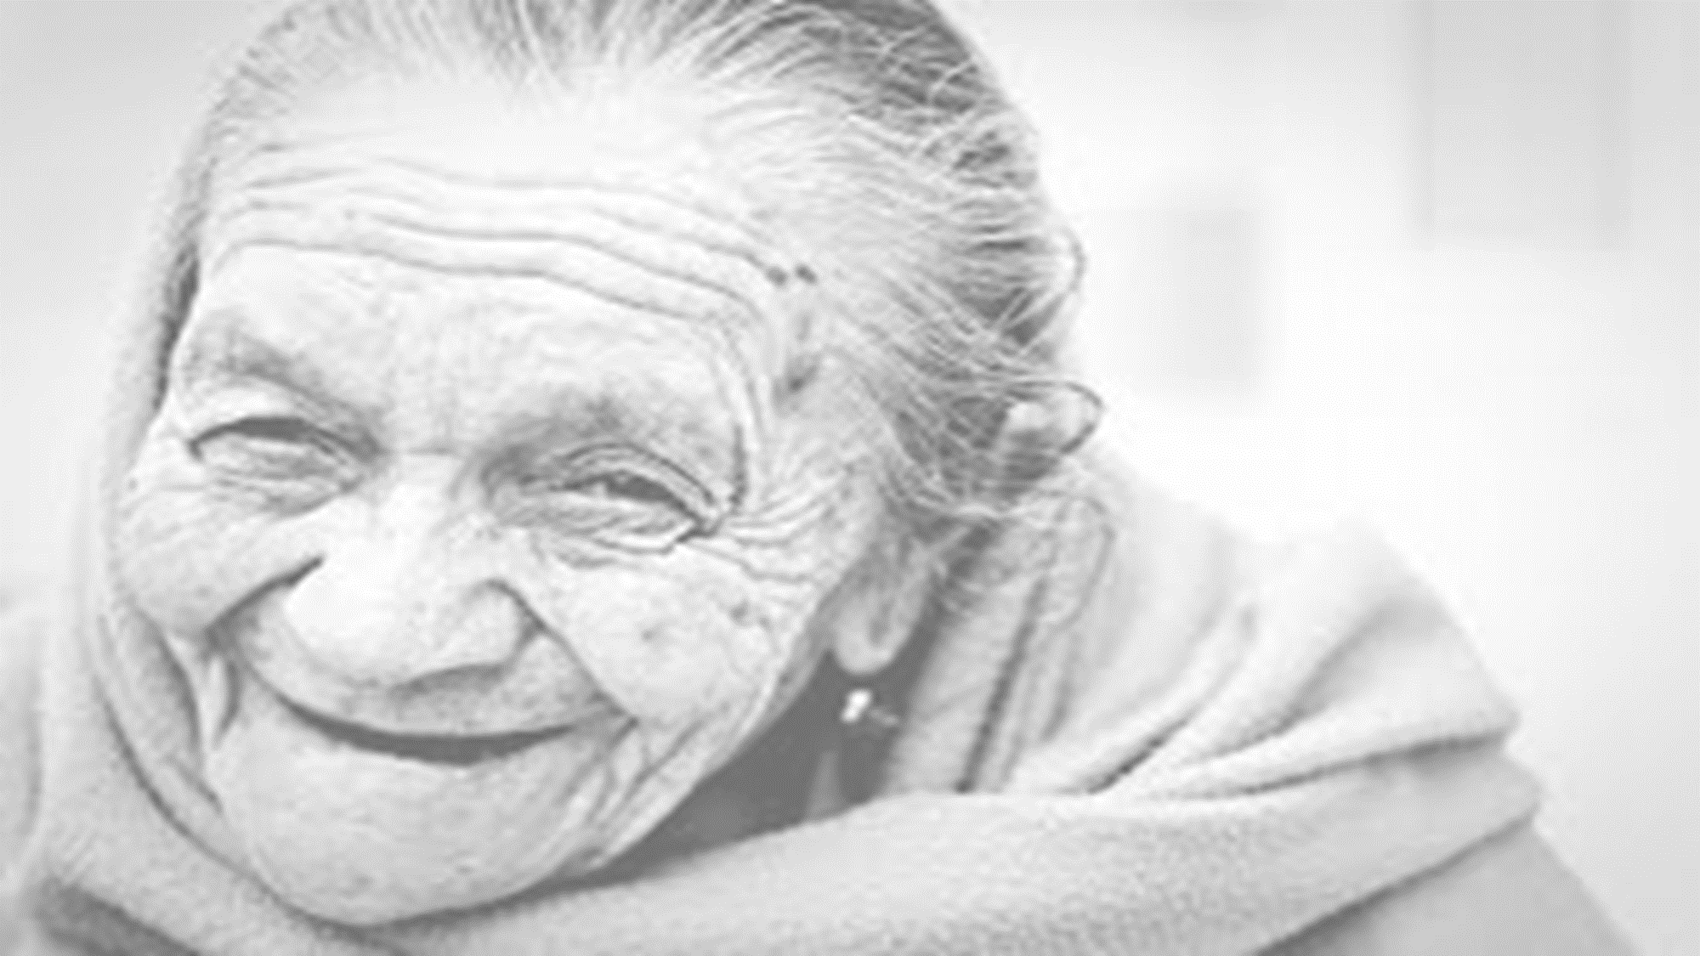
Nivel: cuarto medio D
OA: Retroalimentar instrumento de evaluación diagnóstica Orientación familiar para el cuidado del adulto mayor.
Objetivo clase: Que los/as estudiantes sepan, analicen e incorporen las definiciones en relación a prueba de diagnóstico aplicada.
Actividad: Retroalimentación por medio de presentación power point, definiendo nuevos conceptos. Actividad debe estar escrita en cuaderno.

Slide 3
¿Qué entiende por el concepto Orientación?
El concepto de orientación está vinculado al verbo orientar. Esta acción hace referencia a situar una cosa en una cierta posición, a comunicar a una persona aquello que no sabe y que pretende conocer, o a guiar a un sujeto hacia un sitio.

Slide 4
Explique el concepto Población adulto mayor
Persona de 60 años y más, criterio de Naciones Unidas y asumido por el Gobierno de Chile establecido en la Ley 19.828 que crea el Servicio Nacional del Adulto Mayor, SENAMA.
Desde SENAMA se ha promovido la utilización del término adulto mayor, como también persona mayor, en reemplazo de tercera edad, anciano, abuelo, viejo, senescente que pueden ser entendidos en un sentido peyorativo y que se asocian a una imagen negativa, discriminatoria y sesgada de la vejez.
De acuerdo a la OMS en nuestro país las cifras indican que la esperanza de vida alcanza a los 83 años en las mujeres y los 76 para los hombres.

Slide 5
En nuestra sociedad encontramos un alto número de personas mayores, ¿a qué se debe este fenómeno?
Al aumento de las tecnologías Se descubren vacunas, medicamentos, tratamientos para enfermedades que eran consideradas mortales, por ejemplo cólera, fiebre amarilla.
Control de enfermedades Acceso a vacunas de forma masiva, acceso a nuevas tecnologías.
Disminución de natalidad y mortalidad En la década de los 60 aparecen los anticonceptivos; las mujeres deciden cómo, cuándo y con quién tener hijos. Pasa a ser un Derecho.
Los cambios antes mencionados derivan en la prolongación de la vida.

Slide 6
¿Qué entiende por Familia?, ¿conoce algún tipo de familia? Nómbrelas
Definición: La Constitución Política de la República no define el concepto de "familia". Sin embargo, establece en su artículo 1º inciso segundo que “La familia es el núcleo fundamental de la sociedad” y es deber del Estado dar protección y propender a su fortalecimiento.
Para Manuel Somarriva Undurraga la familia es el “conjunto de personas unidas por el vínculo de matrimonio, del parentesco o de la adopción” (Somarriva, 1963).
Para Hernán Corral Talciani la familia es “aquella comunidad que, iniciada o basada en la asociación permanente de un hombre y una mujer destinada a la realización de los actos humanos propios de la generación, está integrada por personas que conviven bajo la autoridad directiva o las atribuciones de poder concedidas a uno o más de ellas, adjuntan sus esfuerzos para lograr el sustento propio y el desarrollo económico del grupo y se hallan unidas por un afecto natural derivado de la relación de pareja o del parentesco de sangre el que las induce a ayudarse y auxiliarse mutuamente” (Corral, 2005).

Slide 7
Tipos de familia
Las familias están clasificadas en los siguientes tipos
Familia nuclear: formada por los progenitores y uno o más hijos
Familia extensa: abuelos, tíos, primos y otros parientes consanguíneos o afines.
Familia monoparental: en la que el hijo o hijos viven con un solo progenitor (ya sea la madre o el padre).
Familia ensamblada: Una familia ensamblada, familia reconstituida o familia mixta es una familia en la cual uno o ambos miembros de la actual pareja tiene uno o varios hijos de uniones anteriores.
Familia homoparental:Se considera familia homoparental aquella donde una pareja de hombres o de mujeres se convierten en tutores de uno o más niños.
La familia de padres separados: en la que los padres se niegan a vivir juntos; no son pareja pero deben seguir cumpliendo su rol de padres ante los hijos por muy distantes que estos se encuentren.

Slide 8
Para un adulto mayor, ¿la familia tiene importancia?
Tanto para el adulto mayor como para cualquier persona, independiente del ciclo vital en el que se encuentre, la familia cumple un rol relevante, pues se transforma en red de apoyo, genera sentimiento de pertenencia, por ejemplo soy Campos Pérez, proporciona la vinculación afectiva entre sus integrantes.

Slide 9
¿Cuándo es necesario orientar a una persona? Comente y explique
Cuando la persona lo solicite de manera voluntaria, en caso de ser cuidador de un adulto mayor cuando un médico, técnico en enfermería u otro profesional lo requiera para entregar algún procedimiento medicamentoso o de ayuda para recibir algún beneficio social, que vaya en favor del adulto mayor.

Slide 10
¿Qué factores deben ser incluidos al momento de orientar a una persona?
Los factores que deben ser considerados al momento de orientar a un persona son: escucha activa, respeto, tolerancia, empatía, responsabilidad, entrega de información oportuna y clara tanto al adulto mayor como a el cuidador, respetar los tiempos para procesar información entregada, así como la toma de decisiones que el adulto mayor y familia decidan.

Slide 11
Usted como Técnico Profesional, ¿cuál es el rol (función) en el proceso de orientar a la familia del adulto mayor con que estemos trabajando?
Comunicarse en forma efectiva con superiores, compañeros de trabajo, pacientes y familiares de manera individual y colectiva, creando ambientes cordiales y de respeto.
Demostrar respeto por la diversidad, trabajando y tratando con dignidad y sin hacer distinciones entre mujeres y hombres de distintos orígenes, nivel socio económico, etnias y culturas.
Entregar herramientas necesarias tanto al adulto mayor como a su cuidador.
Informar y explicar los procedimientos indicados por médico tratante.
Potenciar pauta de trabajo para el adulto mayor o a cuidador.

Slide 12
Bibliografía
https://definicion.de/orientacion/
http://www.senama.gob.cl/storage/docs/GLOSARIO_GERONTOLOGICO.pdf
http://www.senama.gob.cl/noticias/segun-la-oms-los-chilenos-viven-mas-lo-que-somos-a-lo-largo-de-la-vida-se-refleja-en-la-vejez
https://www.bcn.cl/formacioncivica/detalle_guia?h=10221.3/45664
https://danalarcon.com/las-nuevas-tipologias-de-familias/

